Slide 1
Uma introdução ao Bitcoin
Capítulo #6
6.0 Satoshi Nakamoto e a criação do Bitcoin
6.1 Como funciona o Bitcoin?
6.1.1 O mecanismo de consenso Nakamoto
6.1.2 Os intervenientes
6.2 O bitcoin como moeda digital forte
6.2.1 Introdução
6.2.2 Características do bitcoin
6.2.3 Adoção da responsabilidade pessoal

Slide 2
6.0 Satoshi Nakamoto e a criação do Bitcoin
Muitas pessoas assumem, à partida, que as moedas eletrónicas são uma causa perdida, graças a todas as empresas que não conseguiram concretizá-las, desde a década de 1990. Espero que fique claro que esses sistemas só falharam devido à sua natureza de controlo centralizado. Acho que esta é a primeira vez que experimentamos um sistema descentralizado que não depende da confiança.
Satoshi Nakamoto

Slide 3
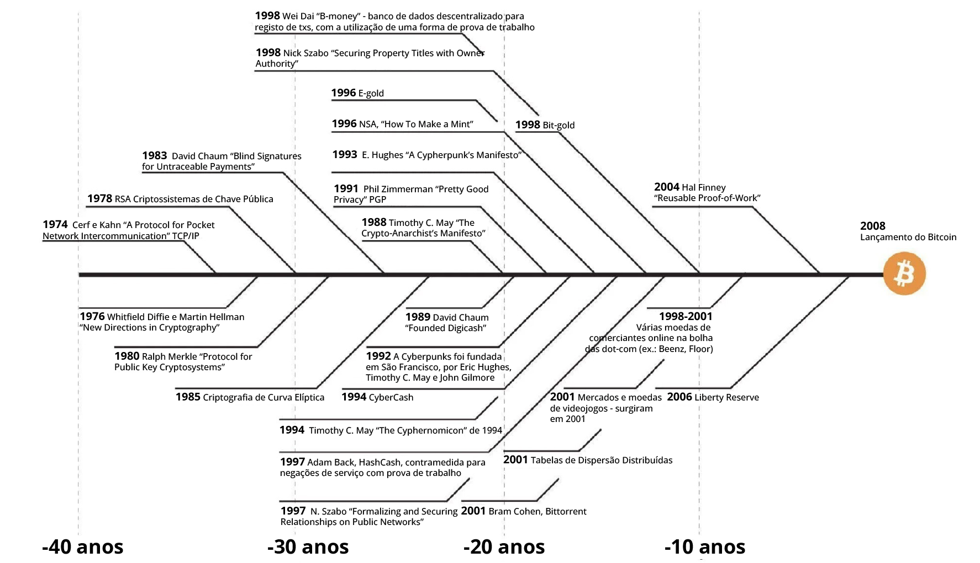
6.0 Satoshi Nakamoto e a criação do Bitcoin

Slide 4
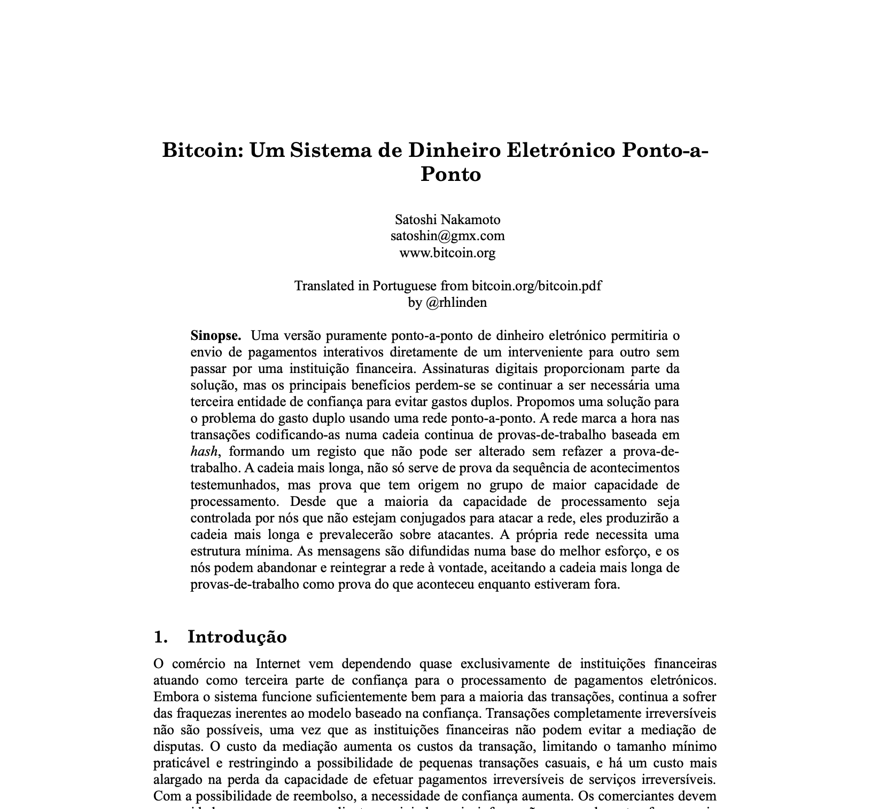
6.0 Satoshi Nakamoto e a criação do Bitcoin
Satoshi Nakamoto apresentou em 2008 o whitepaper Bitcoin: Um Sistema de Dinheiro Eletrónico Ponto a Ponto. O objetivo era criar um dinheiro digital descentralizado, transparente e livre do controlo de governos e bancos.

Slide 5
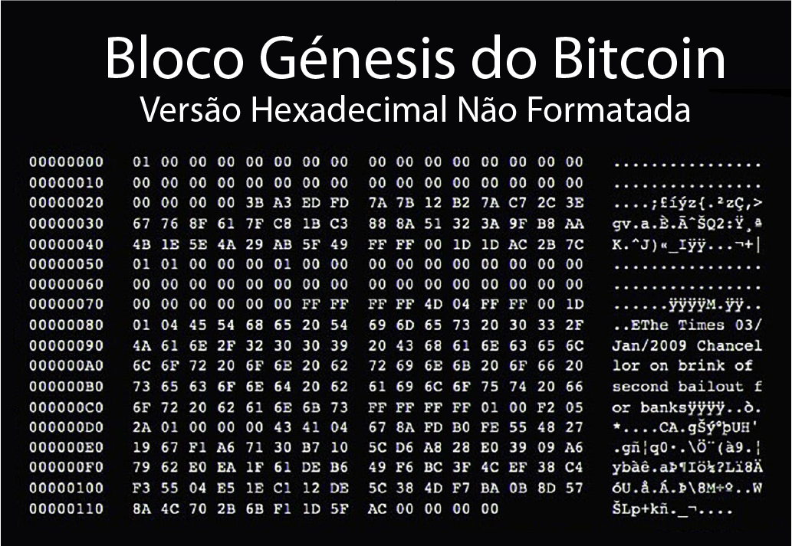
6.0 Satoshi Nakamoto e a criação do Bitcoin
A 3 janeiro de 2009, Nakamoto lançou o Bloco Génesis, marcando o início da rede Bitcoin. Poucos anos depois, em 2011, afastou-se do projeto, deixando-o nas mãos da comunidade.
O Bitcoin oferece uma alternativa ao sistema fiduciário centralizado. É um sistema aberto, resistente à censura e de código livre, onde ninguém tem poder absoluto.

Slide 6




6.1 Como funciona o Bitcoin?
6.1.1 O mecanismo de consenso Nakamoto
O Bitcoin é um acordo online entre pessoas, baseado num conjunto de regras partilhadas.
Essas regras estão inscritas em código informático e aplicam-se a todos por igual. No mundo do Bitcoin, todos são tratados da mesma forma, independentemente do poder ou influência que tenham no sistema fiduciário.
Felizmente, quando entras no mundo Bitcoin, não precisas de compreender todos os detalhes do seu funcionamento, para poderes começar a usá-lo.

Slide 7
6.1.2 Os intervenientes
Mineradores
Validam transações e adicionam blocos à blockchain através de Prova de Trabalho (PoW). Recebem bitcoin como recompensa e, mantêm a rede segura e descentralizada.
Nós
Utilizadores comuns que mantêm uma cópia do livro-razão e validam transações. Garantem o cumprimento das regras, protegem a integridade da rede e reforçam a descentralização.
Utilizadores
Pessoas comuns que realizam transações e guardam poupanças em bitcoin. Têm controlo total sobre o seu dinheiro e podem transacionar diretamente, sem depender de bancos ou governos.
Programadores e Projetos
Impulsionam a inovação no Bitcoin, melhorando o protocolo, corrigindo falhas e garantindo que a rede evolui de forma aberta e colaborativa. Reforçam a visão de liberdade e capacitação coletiva.

Slide 8
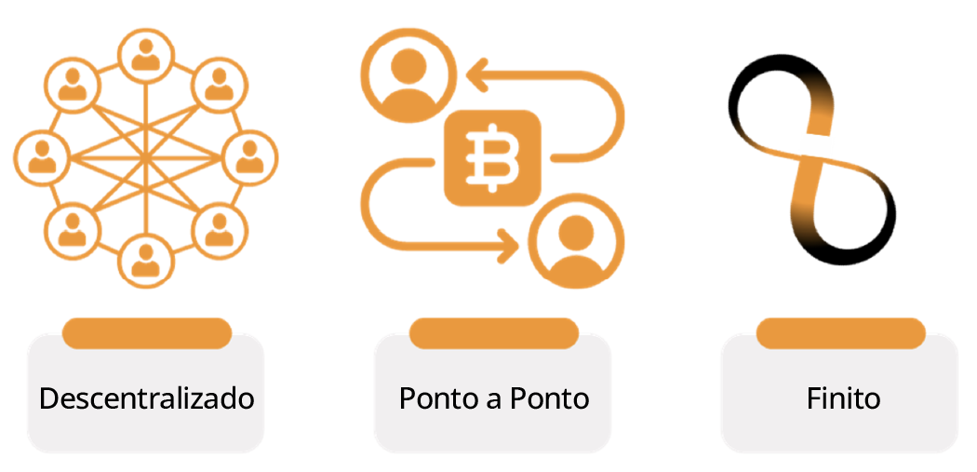



6.2 O bitcoin como moeda digital forte
O bitcoin é dinheiro, não é um investimento, mas sim uma forma segura e capacitadora de poupar o dinheiro que te custou a ganhar.
É a “internet do dinheiro” — permite a toda a gente aderir e começar a fazer transações de valor com outros utilizadores de Bitcoin.
Pagamentos mais rápidos e baratos
Inclusão Financeira
Maior Privacidade

Slide 9


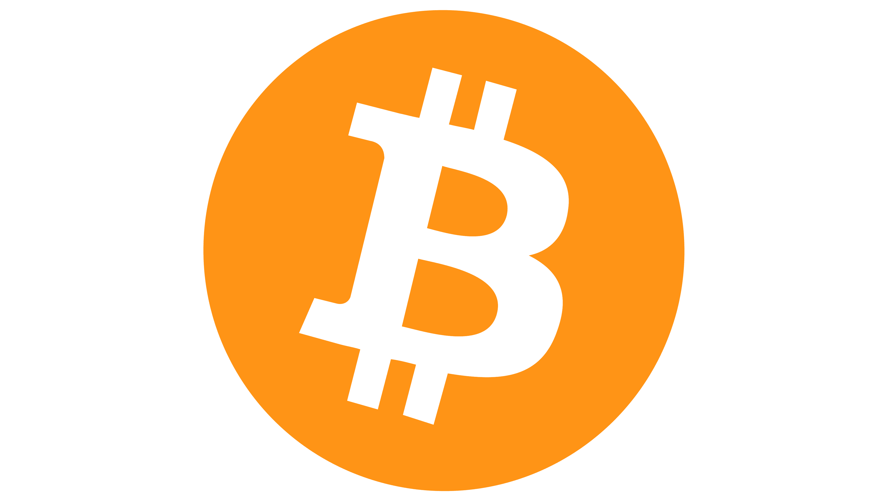
6.2.2 Características do Bitcoin
Unidade de Conta
O Bitcoin está a escalar o seu ciclo evolutivo como dinheiro forte — já é visto como proteção contra a inflação e começa a ser usado no comércio global, avançando gradualmente para um papel central no sistema financeiro mundial.
Meio de Troca
Reserva de Valor

Slide 10
6.2.2 Características do Bitcoin
Propriedades do dinheiro | Ouro | Moeda Fiduciária | Bitcoin
Durabilidade | 🟢 | 🟡 | 🟢
Portabilidade | 🟡 | 🟢 | 🟢
Divisibilidade | 🟡 | 🟡 | 🟢
Fungibilidade | 🟢 | 🟢 | 🟢
Escassez | 🟡 | 🔴 | 🟢
Verificável | 🟡 | 🟡 | 🟢
Bem estabelecido | 🟢 | 🟡 | 🔴
Resistente à censura | 🟡 | 🟡 | 🟢
Inteligente / Programável | 🔴 | 🟡 | 🟢
Fonte: "Bitcoin vs Gold vs US Dollar" Bitcoin Magazine

Slide 11
6.2.3 Adoção da responsabilidade pessoal
O resultado é um sistema distribuído sem um ponto de falha único. Os utilizadores detêm as chaves criptográficas do seu próprio dinheiro e fazem transações diretamente entre si, com a ajuda da rede P2P (ponto a ponto), para verificar se existem gastos duplos.
Satoshi Nakamoto

Slide 12

6.2.3 Adoção da responsabilidade pessoal
No sistema fiduciário, governos e bancos controlam as regras e os cidadãos apenas seguem essas instituições.
Este modelo criou limitações e dependência, especialmente para famílias com menos recursos.
O Bitcoin substitui governantes por regras matemáticas, oferecendo liberdade e autonomia financeira.
Com o Bitcoin, tu és o teu próprio banco — Tens controlo total, mas também responsabilidade total (perda das chaves = perda dos fundos).
Aprender a usar e proteger o Bitcoin é essencial para garantir segurança e independência!

Slide 13
